Slide 1

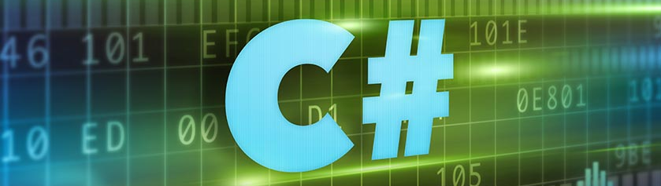
C# Intermediate

Slide 2

Какво ще научим?
Methods
Arrays
Lists
Associative arrays
Foreach loop
LINQ /basics/
Text Processing
Objects and classes /basics/
Structures
Enums
Bitwise operators
Regular Expressions
Nullables

Slide 3
Какво са методите?
Методите са наименуван блок от код, който върши някаква работа и може впоследствие да бъде извикван на много места. Декларират се в клас.
Дефиниция на метода:
Извикване на метода:
DisplayNumbers();
static void DisplayNumbers()
{
for (int i = 0; i < 10; i++)
{
Console.WriteLine(i);
}
}

Slide 4
Защо използваме методи?
Подобрява се организацията на кода
Подобрява се четимостта на кода
Разделя големи проблеми на по-малки части
Подобрява се разбираемостта на кода
Избягва се повтарянето на код
Има преизползваемост на кода

Slide 5
Void методи
Void методите са методи, които не връщат никакъв резултат. Те просто изпълняват кода между къдравите скоби. Могат да приемат един или много параметри.
Void метод без параметри:
Void метод със параметър:
static void DisplayNumbers()
{
for (int i = 0; i < 10; i++)
{
Console.WriteLine(i);
}
}
static void DisplayNumbers(int limit)
{
for (int i = 0; i < limit; i++)
{
Console.WriteLine(i);
}
}

Slide 6
Void методи, използващи return
static void DisplayNumbers()
{
for (int i = 0; i < 10; i++)
{
if(i == 2)
{
return;
}
Console.WriteLine(i);
}
}

Slide 7
Връщане на стойност от метод
Освен void методите, съществуват и методи, които могат да връщат дадена стойност.
Със параметри и върната стойност:
Без параметри със върната стойност:
static int SumTwoNumbers(int numOne, int numTwo)
{
int sum = numOne + numTwo;
return sum;
}
static string GetText()
{
string text = “A” + “B”;
return text;
}

Slide 8
Връщане на стойност от метод /извикване на метод/
int sum = SumTwoNumbers(5, 10);
string resultText = GetText();

Slide 9

Какво е структура от данни?
В компютърните науки структурите от данни са начин на организация на данните в компютъра, така че те да могат да бъдат използвани ефективно.
Структурите от данни не са само за организиране на данните. Те се използват също за ефективно достъпване, ъпдейтване и съхранение на данните.

Slide 10

Какво е масив?
Масивите са колекция от данни, която съхранява елементи от един и същи тип в съседни места в паметта. Това е най-простата структура от данни, при която достъпването на елемент от колекцията става чрез индекс. Масивите имат фиксиран размер.
елементи
индекси
0
1
2
3
4
5
6
7
8

Slide 11



Създаване на масив
Масив (array) се създава чрез ключовата дума „new“.
Пример:
int[] arrayOne = new int[2];
string[] arrayTwo = new string[5];
double[] arrayThree = new double[2] {2.5, 5.8};

Slide 12
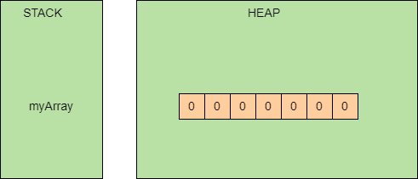
Какво става в паметта?
int[] myArray = new int[7];
0
1
2
3
4
5
6

Slide 13
Length и индексиране []
Масивът има пропърти (свойство), което се нарича length. То ни дава дължината на масива, който използваме.
Елементите в масив се достъпват чрез използването на индексиране или иначе казано всеки един елемент е под конкретен индекс в масива.
Пример:
for (int i = 0; i < myArray.Length; i++)
{
myArray[i] = i;
}
Достъпване по индекс с [ ]

Slide 14
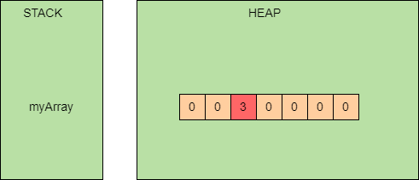
Какво става в паметта при добавяне/ъпдейтване на стойност
int[] myArray = new int[7];
myArray[2] = 3;
0
1
2
3
4
5
6

Slide 15
Четене на масиви от конзолата /начин 1/
int arrayLength = int.Parse(Console.ReadLine());
string[] myArray = new string[arrayLength];
for (int i = 0; i < myArray.Length; i++)
{
myArray[i] = Console.ReadLine();
}

Slide 16
Четене на масиви от конзолата /начин 2/
string elementsText = Console.ReadLine();
string[] arrayItems = elementsText.Split().ToArray();
int[] arrayItems = Console.ReadLine().Split().Select(int.Parse).ToArray();

Slide 17
Принтиране на масив
С for-цикъл
for (int i = 0; i < myArray.Length; i++)
{
Console.WriteLine(myArray[i]);
}
Със string.Join
Console.WriteLine(string.Join(‘,’ myArray))

Slide 18
Често допускана грешка!
Опитваме да достъпим елемент на индекс, който несъществува.
double[] myArray = new double[2] {2.5, 5.8};
Console.WriteLine(myArray[5]); //IndexOutOfRangeException

Slide 19
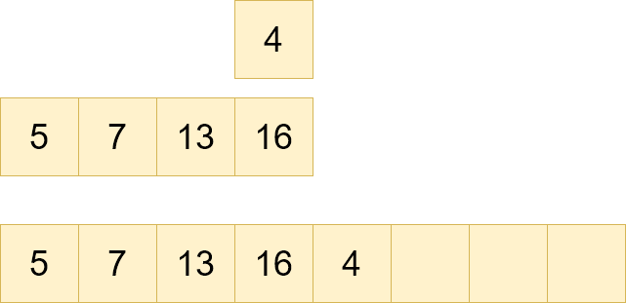
Какво е списък? List<T>?
Списъкът в C# е generic колекция от данни, която съдържа елементи от един и същи тип. Много са подобни на масивите, с тази разлика, че може да бъде променян размера им и да се добавят нови елементи към тях.
Добавяне на нов елемент
Начален масив
(4 елемента)
Заделяне на памет за нов масив с капацитет 8 елемента

Slide 20
Основни характеристики
Достъпът до елементите е през индекс, както при масивите
Могат да се разширяват автоматично в зависимост от това какво се случва с броя елементи към момента
Имат множество методи към тях, които могат да бъдат използвани.

Slide 21
Създаване на списък
Пример:
List<int> myIntList = new List<int>();
List<string> myStringList = new List<string>()
{
“Velizar”, “Ivan”, “Mitko”
};

Slide 22
Count и индексиране []
Списъкът има пропърти (свойство), което се нарича Count. То ни дава броя на елементите в списъка.
Елементите се достъпват чрез използването на индексиране или иначе казано всеки един елемент е под конкретен индекс.
Пример:
for (int i = 0; i < myList.Count; i++)
{
myList[i] = i;
}
Достъпване по индекс с [ ]

Slide 23
Основни методи за работа
Add(element) – добавя елемент в списъка
Remove(element) – изтрива елемент от списъка
RemoveAt(index) – изтрива елемент по даден индекс
Insert(index, element) – вмъква елемент на посочения индекс
Contains(element) – проверява дали елемента е в списъка
Sort() – сортира елементите на списъка
Reverse() – обръща в обратен ред елементите на списъка
Count /property/ - връща броя на елементите в списъка

Slide 24
Четене на списъци от конзолата /начин 1/
int countElements = int.Parse(Console.ReadLine());
List<string> myList = new List<string>();
for (int i = 0; i < countElements; i++)
{
string element = Console.ReadLine();
myList.Add(element);
}

Slide 25
Четене на списъци от конзолата /начин 2/
string elementsText = Console.ReadLine();
List<string> listItems = elementsText.Split().ToList();
List<int> listItems = Console.ReadLine().Split().Select(int.Parse).ToList();

Slide 26
Принтиране на списък
С for-цикъл
for (int i = 0; i < myList.Count; i++)
{
Console.WriteLine(myList[i]);
}
Със string.Join
Console.WriteLine(string.Join(‘,’ myList))

Slide 27
Често допускана грешка!
Опитваме да достъпим елемент на индекс, който несъществува.
List<double> myList = new List<double>() {2.5, 5.8};
Console.WriteLine(myList[5]); //IndexOutOfRangeException

Slide 28
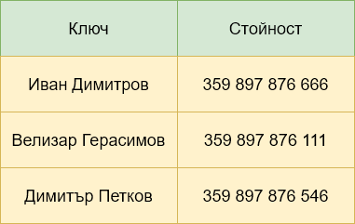
Асоциативни масиви
Това са масиви, които са индексирани чрез ключове, не чрез индекси като обикновените масиви.
Съдържат двойки {ключ -> стойност}
Пример:

Slide 29
Dictionary<K,V>
Dictionary<K,V> е колекция от двойки { key -> value}
Ключовете са уникални (не могат да се повтарят)
Запазва ключовете в реда на тяхното добавяне
var sales = new Dictionary<string, int>();
sales[“Ivan Ivanov”] = 1;
sales[“Milko Cvetanov”] = 5;
sales[“Dimitar Georgiev”] = 8;

Slide 30
SortedDictionary<K,V>
Винаги пази ключовете сортирани
var motorcycles = new SortedDictionary<string, int>();
motorcycles[“Kawazaki”] = 1000;
motorcycles[“Yamaha”] = 500;
motorcycles[“Honda”] = 850;
motorcycles[“Aprilia”] = 700;

Slide 31
Основни методи за работа
Add(key, value) – добавя ключ и стойност в речника
Remove(key) – изтрива елемент от речника по ключ
ContainsKey(key) – проверява дали има такъв ключ в речника
ContainsValue(value) – проверява дали има такава стойност в речника
Clear() – изтрива всички елементи от речника
Count /property/ - връща броя на елементите в речника
Keys /property/ - връща ключовете на речника като колекция
Values /property/ - връща стойностите на речника като колекция

Slide 32
Принтиране на речник
С foreach-цикъл /НОВО!!!/
foreach (var item in items)
{
Console.WriteLine(item.Key + “ and ” + item.Value );
}
С for – цикъл
for (int i = 0; i < items.Count; i++)
{
Console.WriteLine(items.ElementAt[i].Key +
“ and ” + items.ElementAt[i].Value);
}

Slide 33
Foreach цикъл
итериране върху List или Array
foreach (var item in items)
{
Console.WriteLine(item);
}
итериране върху Dictionary
foreach (var item in items)
{
Console.WriteLine($“Key: {item.Key} and Value: {item.Value} );
}

Slide 34
LINQ (Language-Integrated Query) /basics/
LINQ е набор от технологии, които ни дават възможност да правим заявки към различни източници на данни директно чрез езика C#.
Има два основни начина, по които можем да работим с LINQ:
Query syntax
Method syntax (fluent syntax)

Slide 35
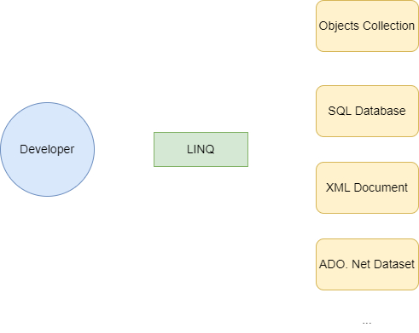
Различни източници на данни
uses
to query

Slide 36
Предимства на LINQ
Четим код – кодът който пишем е изключително разбираем
По-малко код – кодът, който пишем е значително по-малко, отколкото, ако не използвахме LINQ
Стандартен начин за заявки – един и същ LINQ синтаксис се използва за заявки/работа към/с много източници на данни
Compile time safety на заявките

Slide 37
Какво е Lambda Expression?
Lambda expression е кратък блок от код, който взема някакви входни параметри, върши някаква работа и връща резултат. Използва се за направата на анонимни методи.
Подобни са на методите, но не се нуждаят от име. Познаваме ги от математиката.
Използват се, когато метода (функцията) не е голяма и няма нужда да я правим със специално име.

Slide 38
Синтаксис на Lambda Expressions
(<input parameters>) => expression

Slide 39
Филтрация (Where)
List<int> numbers =
new List<int>() { 1, 2, 3, 4, 5, 6, 7, 8 };
List<int> evenNumbers =
myList.Where(x => x % 2 == 0).ToList();

Slide 40
Сортиране с (OrderBy и OrdereByDescending)
List<int> numbers =
new List<int>() { 13, 2, 4, 22, 17, 61, 7, 25 };
List<int> orderedOrderBy =
myList.OrderBy(x => x).ToList();
List<int> orderedOrderByDesc =
myList.OrderByDescending(x => x).ToList();

Slide 41
Вземи първия по зададен критерий (FirstOrDefault)
List<int> numbers =
new List<int>() { 1, 2, 3, 4, 5, 6, 7, 8 };
int firstEvenNum =
myList.FirstOrDefault(x => x % 2 == 0);

Slide 42
Max и Min
List<int> numbers =
new List<int>() { 1, 2, 3, 4, 5, 6, 7, 8 };
int maxNumber =
myList.Max(x => x);
int minNumber =
myList.Min(x => x);

Slide 43
Chain-ване с LINQ
List<int> numbers =
new List<int>() { 3, 2, 13, 9, 7, 6, 5, 8 };
List<int> resultNumbers =
numbers
.Where(x => x % 2 != 0)
.OrderBy(x => x)
.ToList();

Slide 44
Text Processing
Какво е стринг? – Стринговете са поредица от символи най-общо казано.
В езика C# те са immutable (read-only).
Използват Unicode – международен стандарт за кодиране на символи от всякакви езици (дори мъртви), включително математически, технически и пунктуационни символи.

Slide 45
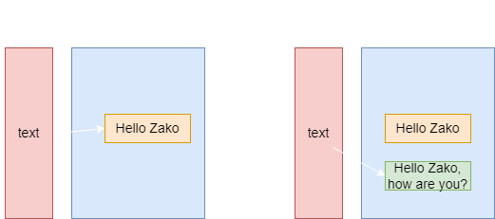
Какво се случва в паметта?

Slide 46
Инициализация и конкатениране (слепване) на стрингове
Пример: Инициализиране:
string name = “Velizar”;
Примери: Конкатениране (+, +=, Concat):
string fullName = “Velizar” + “Gerasimov”;
string fullName = “”;
fullName += “Velizar” + “ Gerasimov”;
string fullName = string.Concat(“Velizar”, “Gerasimov”)

Slide 47
Четене на стринг от конзолата и конвертиране от/към char array
Пример: Четене от конзолата:
string name = Console.ReadLine();
Пример: Конвертиране към char array:
char[] charArray = someString.ToCharArray();

Slide 48
Търсене в стринг (1) – Contains()
Contains проверява дали един стринг съдържа друг стринг в себе си.
Пример:
string text = “I like Peugeot, BMW and Audi.”;
Console.WriteLine(text.Contains(“BMW”)); //True
Console.WriteLine(text.Contains(“Mercedes”)); //False

Slide 49
Търсене в стринг (2) – Substring()
Substring връща отрязък от стринг. Задават му се начален индекс и дължина.
Пример:
string text = “I like Peugeot, BMW and Audi.”;
string partialString = text.Substring(16, 4);
Console.WriteLine(partialString); //BMW

Slide 50
Търсене в стринг (3) – IndexOf() и LastIndexOf
IndexOf връща индекса на първият срещнат стринг като този, който е подаден като входен параметър.
Пример:
string cars = “BMW, Audi, Peugeot, Renault, Skoda”;
Console.WriteLine(cars.IndexOf(“Peugeot”)); //11
LastIndexOf връща индекса на последният срещнат стринг като този, който е подаден като входен параметър.
Пример:
string cars = “BMW, Audi, Peugeot, Renault, Skoda, Peugeot”;
Console.WriteLine(cars.LastIndexOf(“Peugeot”)); //36

Slide 51
Splitting със Split() (1)
Split освен да сплитва само чрез един сепаратор (1 символ), може да сплитва и по няколко зададени символа в char array.
Пример:
string text = “Hello, I am Zako!”;
string[] parts = text.Split(new char[] {‘,’, ‘ ’, ‘!’});
//Result: “Hello”, “I”, “am”, “Zako”

Slide 52
Splitting със Split() (2)
Split метода може да получи и допълнителен параметър, който е отговорен за премахването на празните елементи или за премахването на празните полета от вече резултатни елементи.
Пример:
string text = “Hello,,, I am Zako!”;
string[] parts = text.Split(‘,’, StringSplitOptions.RemoveEmptyEntries);
string[] parts = text.Split(‘,’, StringSplitOptions.TrimEntries);

Slide 53
Replacing с Replace
Replace заменя всички появявания на даден стринг в стринг с друг стринг.
Пример:
string text = “Hello zako zako”;
string newText = text.Replace(“zako”, “kako”);
//Hello kako kako

Slide 54
StringBuilder
StringBuilder не създава всеки път наново стринг обект в паметта, а динамично разширява паметта.
Използваме namespace-а System.Text
Състояние в паметта:

Slide 55
StringBuilder – Append()
StringBuilder sb = new StringBuilder();
sb.Append(“Hello, I am Zako ”);
sb.Append(“and I want to show you ”);
sb.Append(“some cool C# features”);
Console.WriteLine(sb);
//Hello, I am Zako and I want to show you some cool C# features

Slide 56
StringBuilder – AppendLine()
StringBuilder sb = new StringBuilder();
sb.AppendLine(“Hello, I am Zako ”);
sb.AppendLine (“and I want to show you ”);
sb.AppendLine (“some cool C# features”);
Console.WriteLine(sb);
//Hello, I am Zako
//and I want to show you
//some cool C# features

Slide 57
StringBuilder – Length
StringBuilder sb = new StringBuilder();
sb.AppendLine(“Hello, I am Zako ”);
Console.WriteLine(sb.Length); //17

Slide 58
StringBuilder – [int index]
StringBuilder sb = new StringBuilder();
sb.AppendLine(“Hello, I am Zako ”);
Console.WriteLine(sb[1]); //e

Slide 59
StringBuilder – Insert()
StringBuilder sb = new StringBuilder();
sb.Append(“Hello Velizar, how are you?”);
sb.Insert(13, “ Gerasimov”);
Console.WriteLine(sb); //Hello Velizar Gerasimov, how are you?

Slide 60
StringBuilder – Replace()
StringBuilder sb = new StringBuilder();
sb.Append(“Hello Velizar, how are you, Velizar?”);
sb.Replace(Velizar, “ Jordan”);
Console.WriteLine(sb); //Hello Jordan, how are you, Jordan?

Slide 61
StringBuilder – Clear()
StringBuilder sb = new StringBuilder();
sb.Append(“Hello Velizar, how are you Velizar?”);
sb.Clear(); //Изтрива целият стринг от StringBuilder-а

Slide 62
WorkShop (1)
Работа с методи (void и с return type)
Работа с масиви
Работа с листове (списъци)
Работа с асоциативни масиви
Работа с LINQ
Работа с текст

Slide 63
Какво е class?
Класовете са шаблони (blueprints), по които създаваме обекти.
В тях се дефинира структурата, която след това използваме за създаването на различни обекти от същия клас.
Класовете ни помагат, когато искаме да моделираме нещо от реалния свят. Можем да дефинираме наша собствена структура на класа и да опишем неговото поведение.

Slide 64
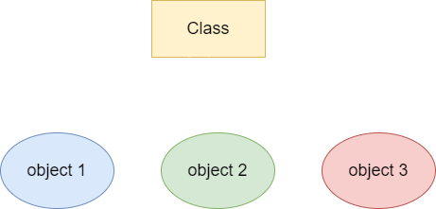
Дефиниране на class…
class Person
{
}

Slide 65
Добри практики!
Имената на класовете е прието да започват с голяма буква (PascalCasing)
Имената на класовете е прието да са същите като файловете, в които се съдържат
За имена на класове използвайте описателни съществителни имена: Car, Person, UserAccount
Не използвайте абревиатури, освен широко разпространените (HTTP, URL и т.н), или имена на класове с малка буква:
useraccount, person, car, TFR

Slide 66
Class members (членове на класа)
class Person
{
private string name; //field
public int Age {get; set;} //property
public void Walk() {…}; //method
}
Те могат да бъдат:
Fields (полета)
Properties (свойства)
Methods (методи)

Slide 67
Създаване на обект/и
Person velizar = new Person();
Person niki = new Person();
Тук създадохме два обекта от класа Person. Тези обекти се наричат инстанции на класа Person.

Slide 68
Конструктори
Конструкторът е специален метод (с името на класа), който се извиква, в момента на създаване на нашият обект.
class Person
{
private string name;
public Person(){ }
public Person(string name) //параметър, идващ от вън
{
this.name = name;
}
}

Slide 69
Бонус: Constructor chaining
Конструкторите могат да се извикват един друг, когато е необходимо:
public Person()
{
this.age = 30;
}
public Person(string name):this()
{
this.name = name;
}

Slide 70
Static keyword (основи)
Static е модификатор (modifier), в езика C# (и не само), който може да се използва върху: класове, методи, променливи, конструктори и други.
Когато някое от по-горните е зададено като static, то това значи, че може да се използва от класа директно, а не от инстанции на класа.

Slide 71
Използване на static
class Person
{
public static string name; //bad idea
public static int Age { get; set; } //property
public static void GetPersonsCount() {…} //method
}

Slide 72
Структури (structures)
Структурите са композитен тип данни, който съдържа в себе си данни от друг тип.
Структурите са value type (стойностен тип), а НЕ референтен тип.
Инстанциите на структурите се създават в stack-а, а не в heap-а

Slide 73
Пример за структура и клас
struct Point
{
private int _x;
private int _y;
public Point(int x, int y){
_x = x;
_y = y;
}
}
class Point
{
private int _x;
private int _y;
public Point(int x, int y){
_x = x;
_y = y;
}
}

Slide 74
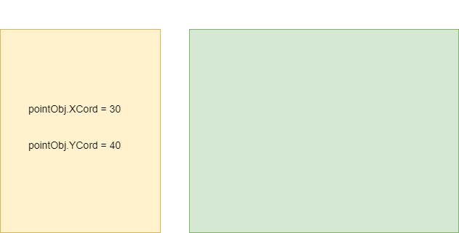
Място на съхранение (structures)

Slide 75
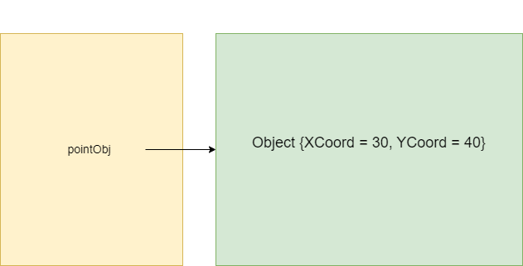
Място на съхранение (класове)

Slide 76
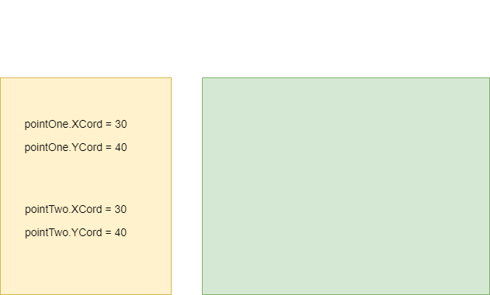
Structure assignment

Slide 77
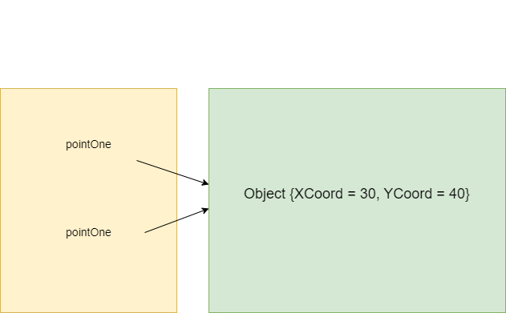
Class assignment

Slide 78
Енумерации (Enums)
Енумерациите са специален value тип, който съдържа в себе си свързани наименовани константи.
Пример:
enum MachineStatus
{
Active, //0
Inactive, //1
Suspended, //2
Canceled //3
}

Slide 79
Предимства
По-изчистен код
По-разбираем код
Имаме по-голямо type safety

Slide 80
Regular Expressions - RegEx
Регулярните изрази (Regular expressions) са изрази, които описват шаблон, по-който можем да търсим в текст.
Регулярните изрази могат да съдържат в себе си: цифри, букви, специални символи и др.
Пример: [A-Z][a-z]+ [A-Z][a-z]+
Velizar Gerasimov

Slide 81
Примери
regPattern: [A-Z][a-z]+ [A-Z][a-z]+
Velizar Gerasimov, Nikol Gerasimova, Mario Gerasimov, petko iotov, mihaela metodieva, Peter Stoichkov
regPattern: [A-Z][a-z]+ \d+
June 24, March 15, September 24, January 30, 31 Dec, july 01

Slide 82
C# Regex
C# подържа вграден regular expression клас – RegEx
string names = "Velizar Gerasimov, Nikol Gerasimova, Mario Gerasimov," +
" petko iotov, mihaela metodieva, Peter Stoichkov";
string pattern = @"[A-Z][a-z]+ [A-Z][a-z]+"; //Check in RegExr or RegEx101
Regex regEx = new Regex(pattern);
MatchCollection matchCollection = regEx.Matches(names);
foreach (Match match in matchCollection)
{
Console.Write($"{match.Value} ");
}

Slide 83
C# Nullable types
null е ключова дума в езика C#, която значи „липса на стойност“.
C# 2.0 въвежда възможността value типовете да могат да бъдат nullable.
Присвояване на nullable value тип към non-nullable такъв става със специален синтаксис.
Стойността по подразбиране за референтните типове данни е null.
C# 8.0 въвежда възможността за nullable – reference types

Slide 84
Бройни системи
Бройната система представлява символен начин за представяне на числата посредством ограничен брой цифри. Има позиционни и непозиционни бройни системи.
Непозиционни:
Римската, Гръцката бройна система
Позиционни
Двоична (Binary system) -> base 2
Десетична (Decimal system) -> base 10
Шестнайсетична (Hexadecimal system) – base 16

Slide 85
Бройни системи - дефиниции
Непозиционни - Това са бройни системи, при които стойността на всяка цифра е постоянна и не зависи по никакъв начин от нейното място в числото
Позиционни – Това са бройни системи, при които мястото на цифрата има значение за крайната стойност на числото.

Slide 86
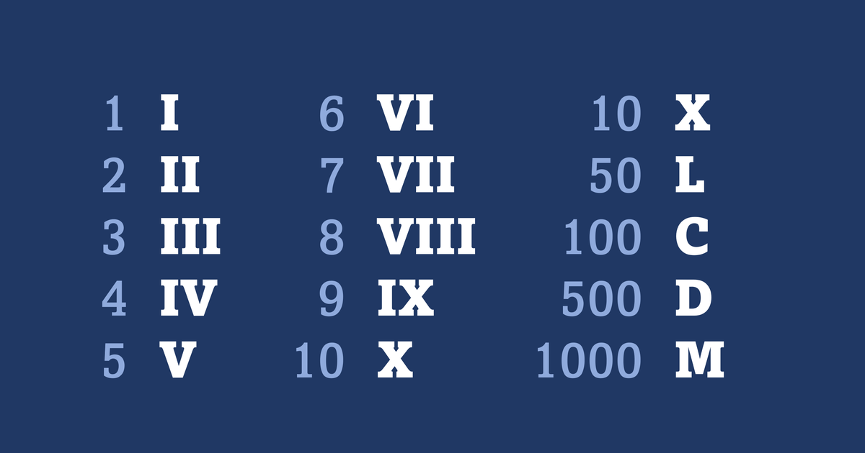
Римска бройна система
Римската бройна система е непозиционна система, която използва следните знаци:
M (за 1000), D (за 500), C (за 100), L (за 50), X (за 10), V (за 5), I (за 1)

Slide 87
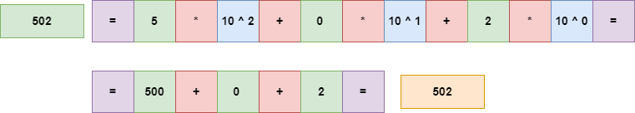
Десетична бройна система
Десетичната бройна система е позиционна бройна система. Тя е бройната система, която човечеството днес използва всекидневно.
Състои се от десет цифри: 0, 1, 2, 3, 4, 5, 6, 7, 8, 9

Slide 88
Двоична бройна система
Двоичната бройна система е позиционна бройна система. Тя е бройната система, която се използва от компютрите.
Състои се от две цифри: 0, 1
Пример за бинарно число: 1010 (едно нула едно нула) -> НЕ хиляда и десет

Slide 89
Шестнайсетична бройна система
Шестнайсетичната бройна система е позиционна бройна система. Тя е бройна система, която се използва в различни части на компютърната система. Обикновено числата се префиксират с 0x.
Състои се от 16 цифри: 0, 1, 2, 3, 4, 5, 6, 7, 8, 9, A, B, C, D, E, F
Пример за шестнайсетично число: 0x1F4

Slide 90
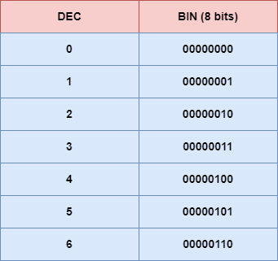
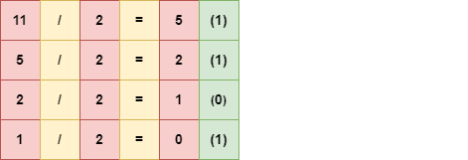
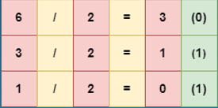
От десетична към двоична бройна система
11 -> 1011 -> 00001011 (8 bits)
6 -> 110 -> 00000110 (8 bits)
110

Slide 91
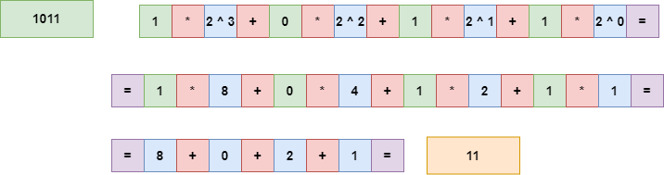
От двоична към десетична бройна система

Slide 92
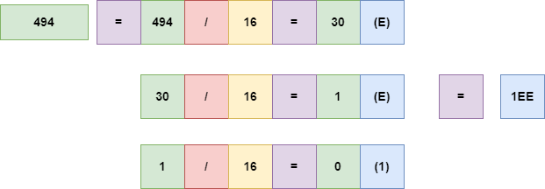
От десетична към шестнайсетична бройна система

Slide 93
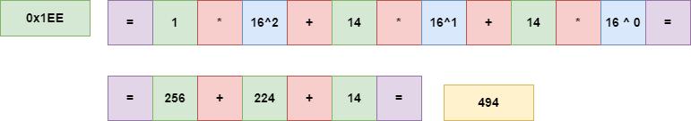
От шестнайсетична към десетична бройна система

Slide 94
От шестнайсетична към двоична бройна система (и обратно)
Всяко шестнайсетично число кореспондира на 4 двоични числа.

Slide 95
Употреба на описаните бройни системи
Десетична бройна система – Можем спокойно да я ползваме докато пишем нашите програми на съответния компютърен език.
Двоична бройна система – Използва се изключително много в електроизчислителната техника. Има две състояния, накратко 0 (няма ток -5V), 1 (има ток +5V).
Шестнайсетична бройна система – Използва се определяне на местоположение в паметта (RAM), за MAC адреси, за дефиниция на цветове и др.

Slide 96
Битови операции (Bitwise operations)
Битовите операции са операции, работещи с двоичната репрезентация на числата, позволявайки да се извършват действия върху отделните битове.
Битовите операции работят чрез използването на битови оператори, които ни позволяват да манипулираме отделни битове.
Bit operators: |, &, ^,~
Bit Shifts: <<, >>

Slide 97
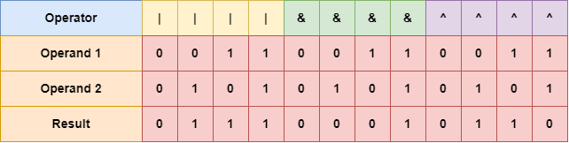
Bitwise operators
OR | -> връща 1, ако един от входните му битове е 1, иначе връща 0
AND & -> връща 1, ако и двата входни бита са 1, иначе връща 0
XOR ^ -> връща 1, ако един от входните му битове е 1, но не и двата, иначе връща 0
NOT ~ -> променя всички 1-ци на 0-ли и всички 0-ли на 1-ци. (унарен оператор)

Slide 98
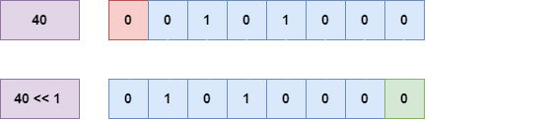
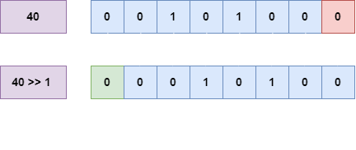
Bit Shifts (Битови отмествания)
Това са битови (bitwise) операции, при които битове от съответното число се отместват наляво или надясно (в зависимост от използвания оператор).
Отместване наляво (<< оператор)
Отместване надясно (>> оператор)
Битовете, които излизат извън числото се губят и се заместват с 0-ли

Slide 99
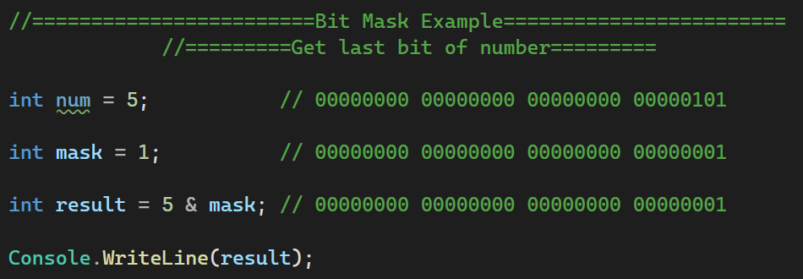
Битови маски
Съвкупност от 0-ли и 1-ци, която се ползва с AND, OR или XOR, за да се направи някаква манипулация върху битовете на дадено число.
Пример:

Slide 100
Манипулиране на битове - употреба
Обработката на битове е от голяма важност в много части на компютърната наука като network protocols, data storage, file systems, memory management, video streaming, data compression, data encryption, graphics, low level programming и много още.
За допълнителна информация вижте в описанието на видеото. Там са посочени интересни статии и видеа свързани с използването на битови операции в различни области.

